Slide 1


COMUTRAN | VR
CONSELHO MUNICIPAL DE TRANSPORTE E MOBILIDADE URBANA DE VOLTA REDONDA
REUNIÃO 01-2026 (1ª EXTRAORDINÁRIA)
21 de janeiro de 2026

Slide 2
COMUTRAN | VR
CONSELHO MUNICIPAL DE TRANSPORTE E MOBILIDADE URBANA DE VOLTA REDONDA
21/01/2026
PAUTA
14:00
ABERTURA E INFORMES INICIAIS
10 min
14:10
REVISÃO DAS OBRAS DO PLANO DE MOBILIDADE
20min
14:30
ESTUDO DE REAJUSTE TARIFÁRIO DO SISTEMA DE TRANSPORTE COLETIVO DE PASSAGEIROS
30min
15:00
MANIFESTAÇÕES DA PLENÁRIA
60 min
16:00
ENCERRAMENTO

Slide 3
COMUTRAN | VR
CONSELHO MUNICIPAL DE TRANSPORTE E MOBILIDADE URBANA DE VOLTA REDONDA
INFORMES INICIAIS

Slide 4
COMUTRAN | VR
CONSELHO MUNICIPAL DE TRANSPORTE E MOBILIDADE URBANA DE VOLTA REDONDA
REVISÃO DAS OBRAS LISTADAS NO PLANO DE MOBILIDADE

Slide 5
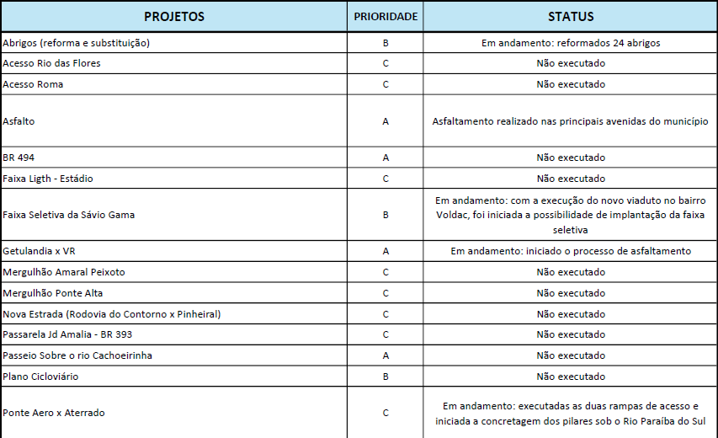
COMUTRAN | VR
CONSELHO MUNICIPAL DE TRANSPORTE E MOBILIDADE URBANA DE VOLTA REDONDA
REVISÃO DAS OBRAS LISTADAS NO PLANO DE MOBILIDADE

Slide 6
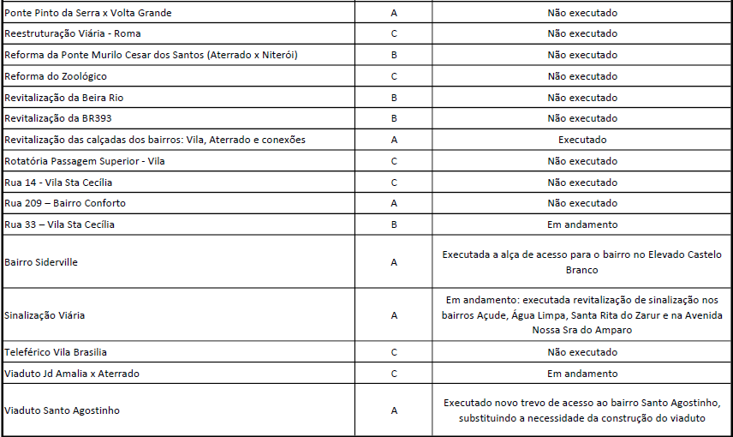
COMUTRAN | VR
CONSELHO MUNICIPAL DE TRANSPORTE E MOBILIDADE URBANA DE VOLTA REDONDA
REVISÃO DAS OBRAS LISTADAS NO PLANO DE MOBILIDADE

Slide 7
COMUTRAN | VR
CONSELHO MUNICIPAL DE TRANSPORTE E MOBILIDADE URBANA DE VOLTA REDONDA
PLANILHA DE CÁLCULO
DA TARIFA DO TRANSPORTE COLETIVO
ELABORADA PELA STMU

Slide 8
COMUTRAN | VR
CONSELHO MUNICIPAL DE TRANSPORTE E MOBILIDADE URBANA DE VOLTA REDONDA
1. CONTEXTUALIZAÇÃO E FUNDAMENTAÇÃO LEGAL
Observados os Princípios da Mobilidade (Incisos de I a VI do artigo 8º da lei 12.587/2012)
Inciso VIII do artigo 6º da lei 12.587/2012 (Diretrizes)
“garantia de sustentabilidade econômica das redes de transporte público coletivo de passageiros, de modo a preservar a continuidade, a universalidade e a modicidade tarifária do serviço”. (Incluído pela Lei 13.683/2018)
Processo Administrativo: VR.012-066-00003381/2025

Slide 9
COMUTRAN | VR
CONSELHO MUNICIPAL DE TRANSPORTE E MOBILIDADE URBANA DE VOLTA REDONDA
1. CONTEXTUALIZAÇÃO E FUNDAMENTAÇÃO LEGAL
Lei Municipal nº 6031/22;
L.O.M.Art. 145 O Município poderá cobrar preços públicos, visando obter o ressarcimento da prestação de serviços de natureza comercial ou industrial ou de sua atuação na organização e exploração de atividades econômicas.
Parágrafo único. Os preços devidos pela utilização de bens e serviços municipais serão fixados de modo a cobrirem os custos dos respectivos serviços e a serem reajustados para não se tornarem deficitários.

Slide 10
COMUTRAN | VR
CONSELHO MUNICIPAL DE TRANSPORTE E MOBILIDADE URBANA DE VOLTA REDONDA
2. DETERMINAÇÃO DA DEMANDA
Para definição da demanda foram computados:
        Todos os passageiros Pagantes, Meio Pagantes;
Todas as Gratuidades;
Todos os Subsídios Concedidos (Viaje+, Estudantes);
SUBSÍDIO PAGO NO ANO DE 2025
SUBSÍDIO PROJETADO PARA O ANO DE 2026

Slide 11
COMUTRAN | VR
CONSELHO MUNICIPAL DE TRANSPORTE E MOBILIDADE URBANA DE VOLTA REDONDA
2. DETERMINAÇÃO DA DEMANDA
PASSAGEIROS TRANSPORTADOS
EMPRESA | GRATUIDADES | MEIA PASSAG. | PAGANTES | TOTAL PASSAG. TRANSPORTADOS | PASSAGEIRO EQUIVALENTE
Cidade do Aço | 752.457 | 98.462 | 1.662.063 | 2.512.982 | 1.711.294
Elite | 6.946.437 | 879.789 | 11.033.839 | 18.860.065 | 11.473.734
Pinheiral | 722.813 | 91.512 | 1.527.635 | 2.341.960 | 1.573.391
TOTAL | 8.421.707 | 1.069.763 | 14.223.537 | 23.715.007 | 14.758.419
Média (12 meses) | 701.809 | 89.147 | 1.185.295 | 1.976.251 | 1.229.868
IPK - ÍNDICE DE PASSAGEIROS POR QUILÔMETRO
QUILOMETRAGEM
Quilometragem Produtiva (km/mês) | 806.616,01
Quilometragem Improdutiva (km/mês) | 40.330,80
PMM - PERCURSO MÉDIO MENSAL | 7,0579
IPK - INDICE DE PASSAGEIROS POR QUILOMETRO | 1,4521

Slide 12
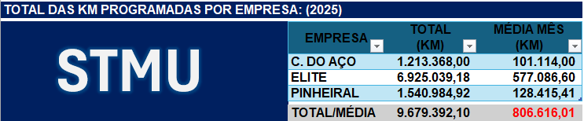
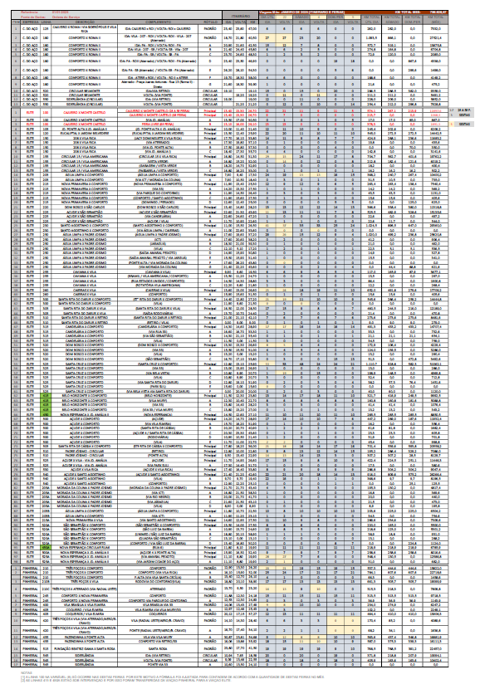
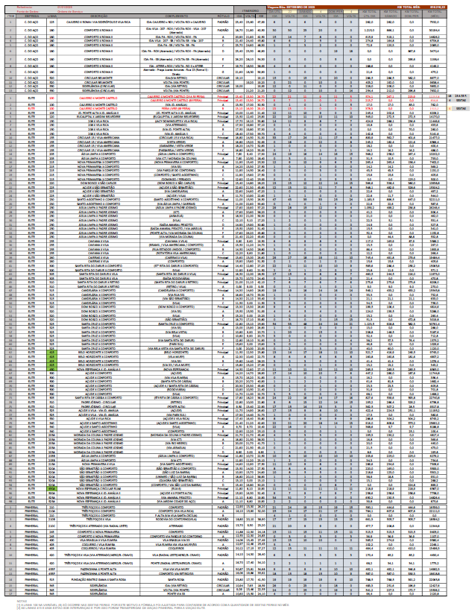
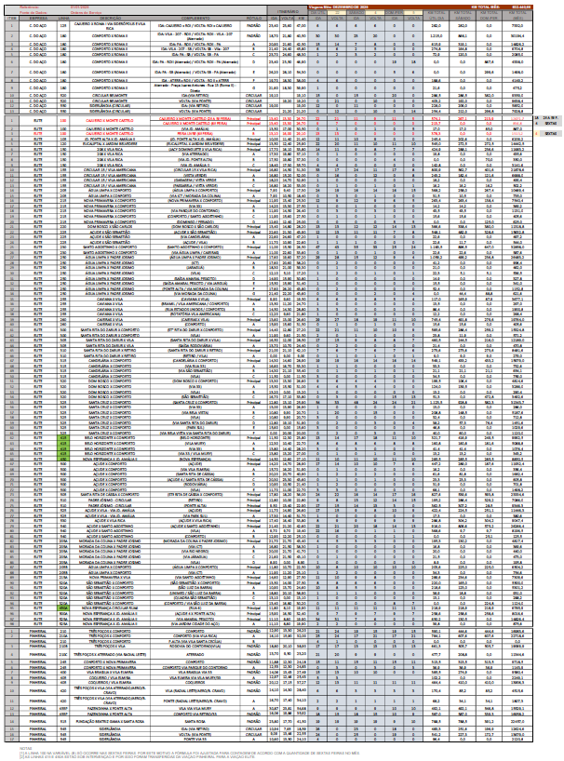
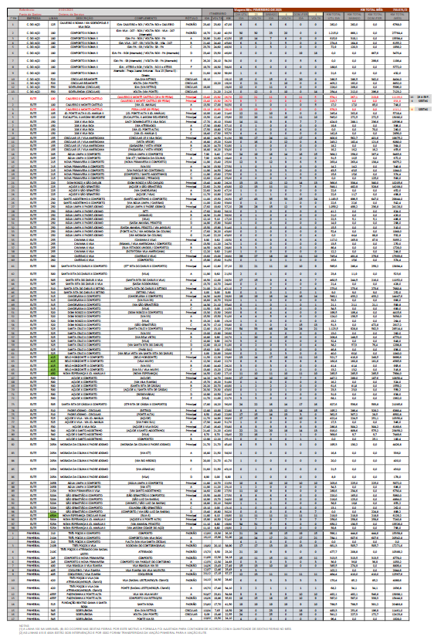

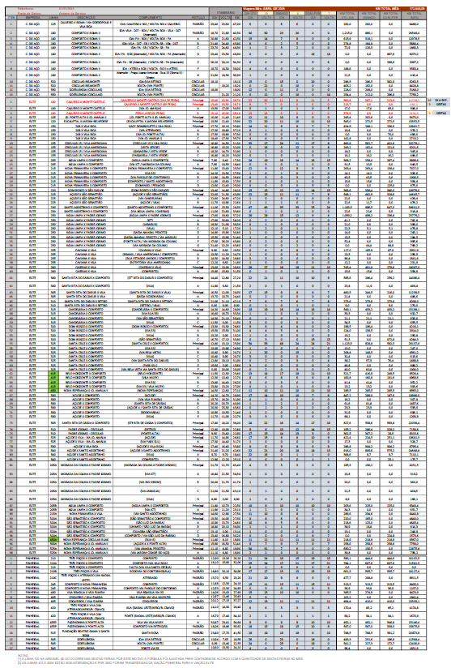
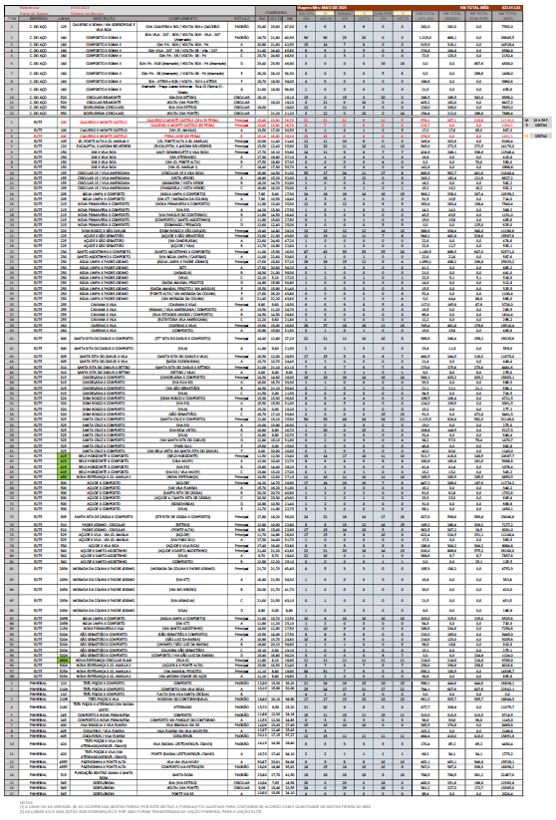

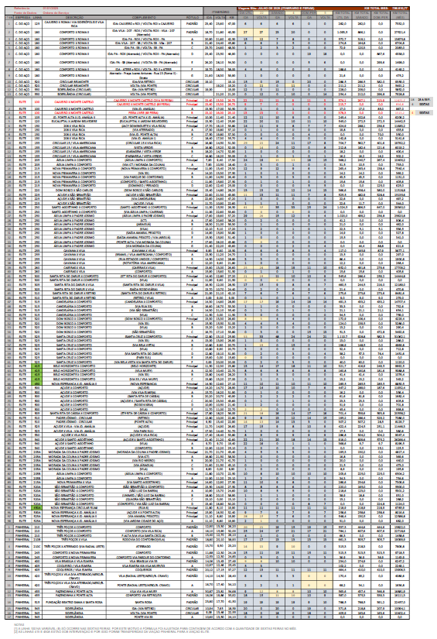
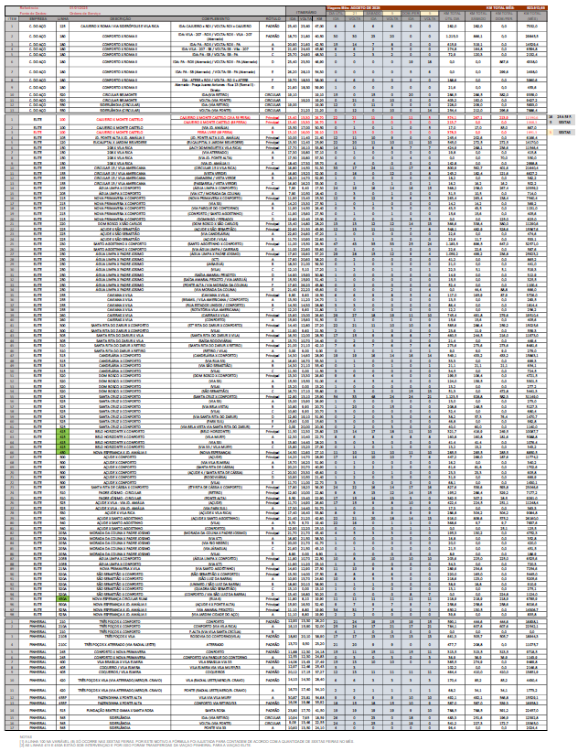

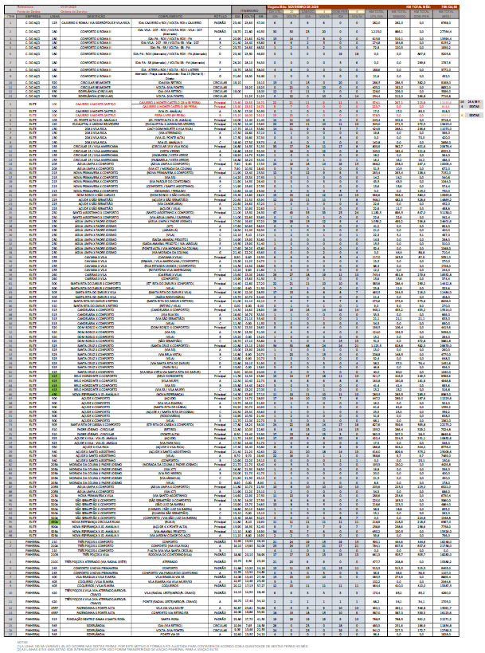
COMUTRAN | VR
CONSELHO MUNICIPAL DE TRANSPORTE E MOBILIDADE URBANA DE VOLTA REDONDA
3. QUANTIFICAÇÃO DA OFERTA

Slide 13
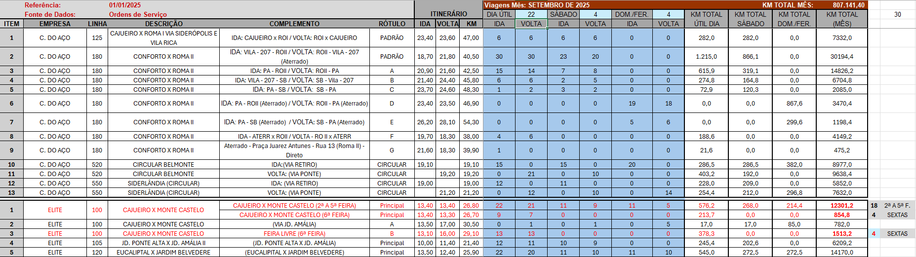
COMUTRAN | VR
CONSELHO MUNICIPAL DE TRANSPORTE E MOBILIDADE URBANA DE VOLTA REDONDA
3. QUANTIFICAÇÃO DA OFERTA

Slide 14
COMUTRAN | VR
CONSELHO MUNICIPAL DE TRANSPORTE E MOBILIDADE URBANA DE VOLTA REDONDA
4. TABELAMENTOS E AFERIÇÃO DOS CUSTOS OPERACIONAIS
CHASSI E CARROCERIA
SEGUROS, TAXAS E IMPOSTOS
Preço dos Veículos (R$)
Classe | Chassi | Carroceria | Total
Leve | 419.000,00 | 359.000,00 | 778.000,00
Pesado | 480.000,00 | 365.000,00 | 845.000,00
Despesas | Valor (R$)
IPVA recolhido | R$ 737.087,82
Seguro Responsabilidade cível | R$ 627.732,82
Taxa licenciamento veículo | R$ 281,29
PNEU NOVO
PNEU NOVO | DATA | Empresa | Valor
PNEU CONTINENTAL 275/80R22.5 149/146L TL HSR2 SA LRH 16L | 05/01/2026 | BAMAQ | R$ 2.260,00
RECAPAGEM
RECAPAGEM / REFORMA PNEU | DATA | Empresa | NF | Valor
REFORMA FRIO 275/80R22.5 - GOODYEAR | 21/10/2025 | A.M. Pneus | 41908 | 610,00

Slide 15
COMUTRAN | VR
CONSELHO MUNICIPAL DE TRANSPORTE E MOBILIDADE URBANA DE VOLTA REDONDA
4. TABELAMENTOS E AFERIÇÃO DOS CUSTOS OPERACIONAIS
CUSTO DO ARLA
CUSTO DO ARLA INDICADOS PELOS OPERADORES
ARLA REDUX 32 GRANEL LT | C. DO AÇO NF-e Nº 000.001.148 | ELITE NF-e Nº 28074 | PINHEIRAL NF-e Nº 81027 | QTDE (Litros) | %
28/10/2025 | R$ 2,42 |  |  | 1.300,00 | 37%
27/10/2025 |  | R$ 2,84 |  | 2.100,00 | 59%
11/11/2025 |  |  | R$ 4,90 | 150,00 | 4%
 |  |  |  | 3.550,00 | 100%
CÁLCULO DE ARLA |  | VEÍCULO LEVE | VEÍCULO PESADO
COEFICIENTE DE CONSUMO MÉDIO: |  | 0,37 | 0,475
ADIÇÃO DO ARLA: (6%) |  | 0,0222 | 0,0285
CONSUMO ADOTADO: |  | 0,3922 | 0,5035
CÁLCULO DE ARLA | VEÍCULO LEVE | VEÍCULO PESADO
VEICULOS QUE NÃO USAM | 0,037 | 0,0475
VEICULOS QUE USAM | 0,35298 | 0,45315
CONSUMO ADOTADO: | 0,38998 | 0,50065
COMBUSTÍVEL
VALOR ADOTADO | R$ 4,6936
FOB - FRETE | R$ 0,0342
TOTAL | R$ 4,7278
Fontes:
[1] Notas Fiscais dos operadores disponíveis no processo administrativo.
[2] Agência Nacional de Petróleo, Gás Natural e Biocombustíveis.

Slide 16
COMUTRAN | VR
CONSELHO MUNICIPAL DE TRANSPORTE E MOBILIDADE URBANA DE VOLTA REDONDA
4. TABELAMENTOS E AFERIÇÃO DOS CUSTOS OPERACIONAIS
4.6 – SALÁRIOS, ENCARGOS SOCIAIS E BENEFÍCIOS DOS FUNCIONÁRIOS
CONVENÇÃO COLETIVA DE TRABALHO 2025/2026
NÚMERO DE REGISTRO NO MTE | RJ002051/2025
DATA DE REGISTRO NO MTЕ | 08/08/2025
NÚMERO DA SOLICITAÇÃO | MR045575/2025
NÚMERO DO PROCESSO | 47979.209245/2025-73
DATA DO PROTOCOLO | 31/07/2025
BENEFÍCIOS
TOTAL | R$ 176.403,59
CLÁUSULA DÉCIMA QUARTA - CESTA BÁSICA
MÉDIA | R$ 281,85
CLÁUSULA TERCEIRA - SALÁRIO PROFISSIONAL
MOTORISTA | R$ 3.227,72
DESPACHANTES | R$ 2.419,72
BILHETEIROS | R$ 1.983,56
FISCAIS | R$ 1.983,56
COBRADORES | R$ 1.782,69
BAGAGEIRO | R$ 1.518,00
AUX. ESCRITÓRIO | R$ 1.518,00
INSPETOR DE TRÁFEGO | R$ 2.293,58
4.6.1 – SALÁRIO MOTORISTA................ R$ 3.227,72
4.6.2 – SALÁRIO DESPACHANTE........ R$ 2.419,72
Fonte: CONVENÇÃO COLETIVA DE TRABALHO 2024/2025

Slide 17
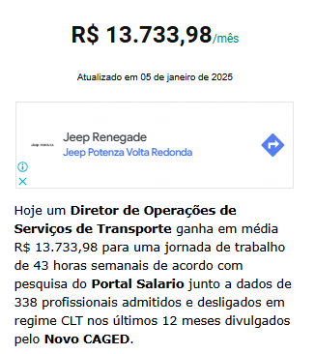
COMUTRAN | VR
CONSELHO MUNICIPAL DE TRANSPORTE E MOBILIDADE URBANA DE VOLTA REDONDA
4. TABELAMENTOS E AFERIÇÃO DOS CUSTOS OPERACIONAIS
4.6 – REMUNERAÇÃO DA DIRETORIA
As pesquisas realizadas pela STMU apontaram que a remuneração média para diretores de transporte no Brasil é de R$ 13.733,98, sendo este o valor adotado para os cálculos tarifários e considerando um diretor por empresa, o valor total é de R$ 41.201,94.
Disponível em: https://www.salario.com.br/ profissao/diretor-de-operacoes-de-servicos-de-transporte-cbo-122620/ Acessado em 06/01/2025.

Slide 18
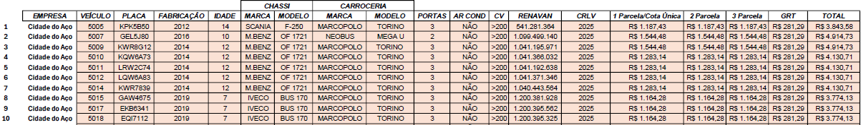
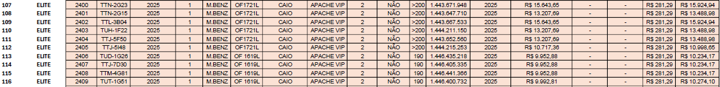
COMUTRAN | VR
CONSELHO MUNICIPAL DE TRANSPORTE E MOBILIDADE URBANA DE VOLTA REDONDA
4. TABELAMENTOS E AFERIÇÃO DOS CUSTOS OPERACIONAIS
4.8 – DESPESA ANUAL DA FROTA COM IPVA
(...)
(...)

Slide 19
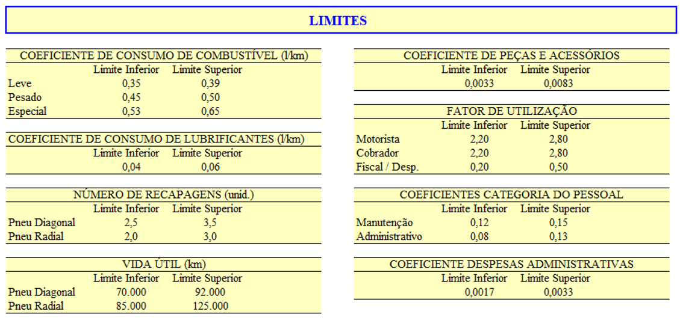
COMUTRAN | VR
CONSELHO MUNICIPAL DE TRANSPORTE E MOBILIDADE URBANA DE VOLTA REDONDA
5. COEFICIENTES, LIMITES E INDICADORES

Slide 20
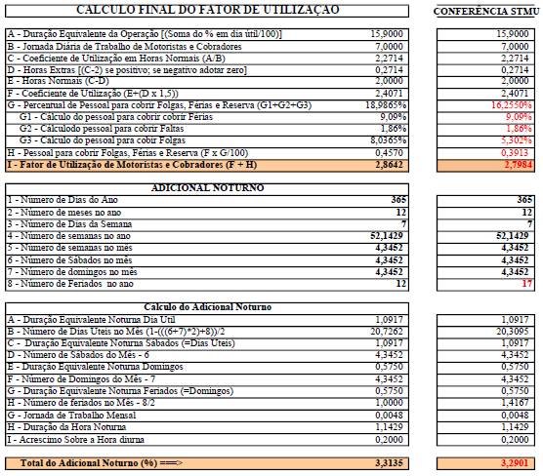
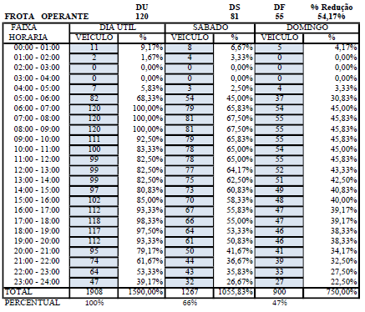
COMUTRAN | VR
CONSELHO MUNICIPAL DE TRANSPORTE E MOBILIDADE URBANA DE VOLTA REDONDA
5. COEFICIENTES, LIMITES E INDICADORES
FATOR DE UTILIZAÇÃO: 2,7984

Slide 21
COMUTRAN | VR
CONSELHO MUNICIPAL DE TRANSPORTE E MOBILIDADE URBANA DE VOLTA REDONDA
5. COEFICIENTES, LIMITES E INDICADORES
ESTIMATIVA DOS ENCARGOS SOCIAIS
TRIBUTOS
GRUPO A
INSS | 5,00%
ACIDENTE DE TRABALHO | 3,00%
SALÁRIO EDUCAÇÃO | 2,50%
INCRA | 0,20%
SEST/SENAT | 1,00%
SESI/SESC | 1,50%
SEBRAE | 0,60%
FGTS | 8,00%
SUB TOTAL | 21,80%
GRUPO C
DEPOSITO POR RECISÃO | 4,61%
AVISO PREVIO INDENIZADO | 4,56%
INDENIZAÇÃO ADICIONAL | 0,33%
SUB TOTAL | 9,50%
TRIBUTO | TAXA
ISS - INPOSTO SOBRE SERVIÇO | 5,0%
ENCARGOS SOCIAIS L.M. 14.973/2024 | 1,6%
GRUPO D
Incidência do Grupo A sobre o Grupo B | 3,30%
GRUPO B
ABONO DE FÉRIAS | 2,78%
AVISO PRÉVIO TRABALHADO | 0,11%
LICENÇA PATERNIDADE | 0,04%
LICENÇA FUNERAL | 0,01%
LICENÇA CASAMENTO | 0,02%
DÉCIMO TERCEIRO SALÁRIO | 8,33%
ADICIONAL NOTURNO | 3,84%
SUB TOTAL | 15,13%
TOTAL
Grupo A | 21,80%
Grupo B | 15,13%
Grupo C | 9,50%
Grupo D | 3,30%
Total encargo social | 49,73%

Slide 22
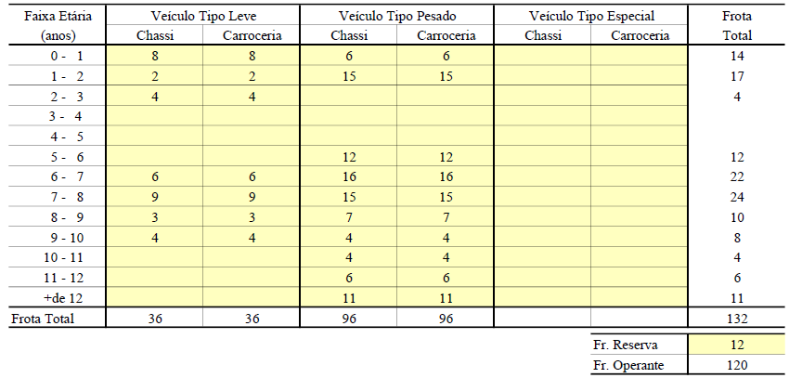
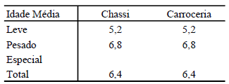
COMUTRAN | VR
CONSELHO MUNICIPAL DE TRANSPORTE E MOBILIDADE URBANA DE VOLTA REDONDA
6. CÁLCULO TARIFÁRIO
DADOS OPERACIONAIS

Slide 23
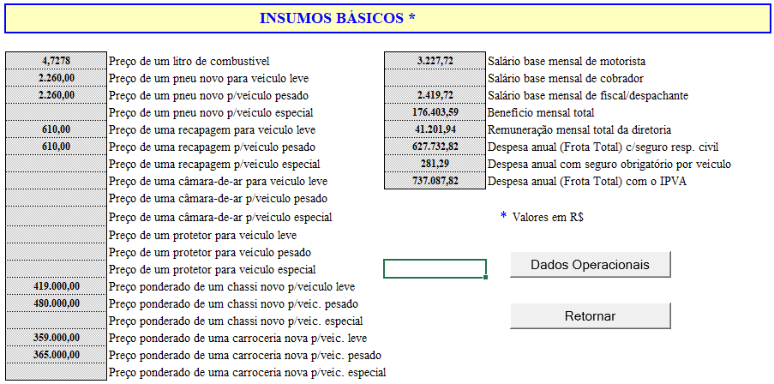
COMUTRAN | VR
CONSELHO MUNICIPAL DE TRANSPORTE E MOBILIDADE URBANA DE VOLTA REDONDA
6. CÁLCULO TARIFÁRIO

Slide 24
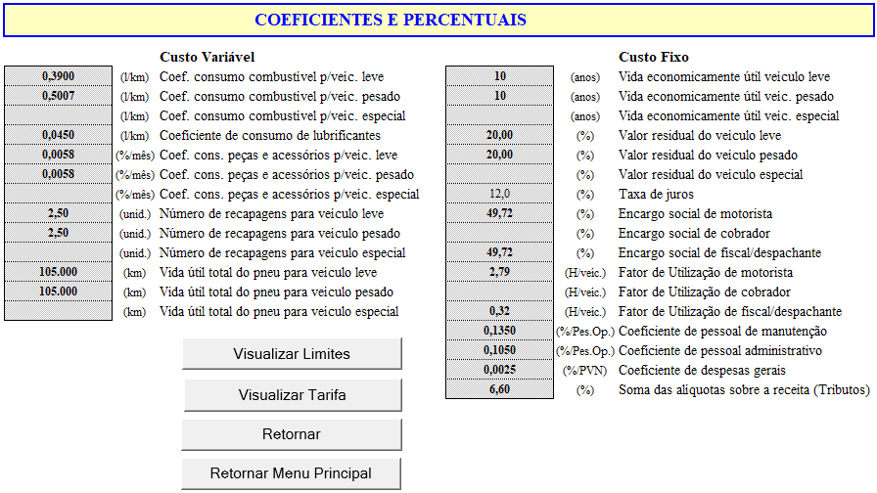
COMUTRAN | VR
CONSELHO MUNICIPAL DE TRANSPORTE E MOBILIDADE URBANA DE VOLTA REDONDA
6. CÁLCULO TARIFÁRIO

Slide 25
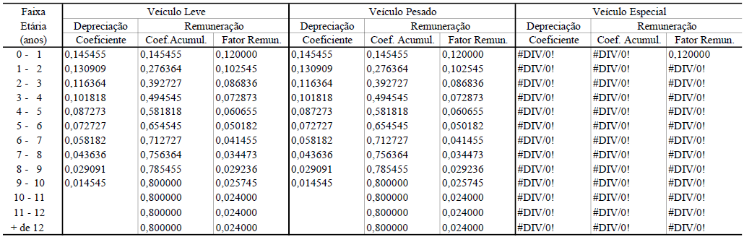
COMUTRAN | VR
CONSELHO MUNICIPAL DE TRANSPORTE E MOBILIDADE URBANA DE VOLTA REDONDA
6. CÁLCULO TARIFÁRIO
FATOR DE DEPRECIAÇÃO / REMUNERAÇÃO ANUAL POR TIPO DE VEÍCULO

Slide 26
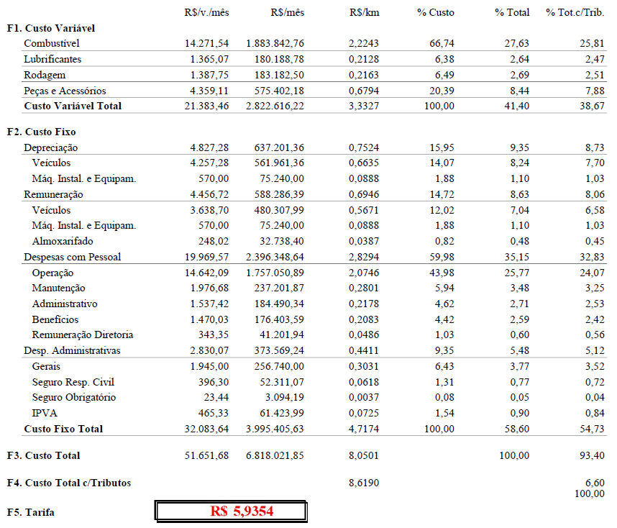
COMUTRAN | VR
CONSELHO MUNICIPAL DE TRANSPORTE E MOBILIDADE URBANA DE VOLTA REDONDA
6. CÁLCULO TARIFÁRIO

Slide 27
COMUTRAN | VR
CONSELHO MUNICIPAL DE TRANSPORTE E MOBILIDADE URBANA DE VOLTA REDONDA
7. METODOLOGIA
GEIPOT (1996)
(Grupo Executivo de Integração da Política de Transportes) é uma abordagem utilizada há bastante tempo no Brasil para uniformizar os cálculos das tarifas de transporte público.

Slide 28
COMUTRAN | VR
CONSELHO MUNICIPAL DE TRANSPORTE E MOBILIDADE URBANA DE VOLTA REDONDA
Considerações Finais
O estudo se baseia em referências de mercado, aspectos legais e técnicos;
A STMU está cumprindo com suas obrigações legais, dado o atual cenário nacional de preços de mercado, as condições operacionais do sistema e os parâmetros legais vigentes.
Houve aumento de na quilometragem - 801.415,60Km (2024) para 806.616,01Km (2025).
Houve redução efetiva de passageiros equivalentes em 2025.
  Utilização de transporte não regulamentado;
  Impacto dos programas de subsídio;
  Mudanças de modais pela população (automóvel e transporte privado individual);
  Trabalho Home Office;
  Entre outros…
Dados completos no Processo Administrativo: VR.012-066-00003381/2025
Agradecimentos à equipe da STMU.

Slide 29
COMUTRAN | VR
CONSELHO MUNICIPAL DE TRANSPORTE E MOBILIDADE URBANA DE VOLTA REDONDA
AÇÕES PROGRAMADAS PARA 2026
ENCAMINHAMENTO DO ESTUDO REALIZADO AO EXECUTIVO MUNICIPAL;
MANUTENÇÃO DA POLÍTICA DE SUBSÍDIO DENTRO DOS LIMITES ORÇAMENTÁRIOS;
ATUALIZAÇÃO DO PLAMOB EM CONSONÂNCIA COM PLANO DIRETOR.

Slide 30
COMUTRAN | VR
CONSELHO MUNICIPAL DE TRANSPORTE E MOBILIDADE URBANA DE VOLTA REDONDA
SUBSÍDIO STPP/VR
BREVE HISTÓRICO
2022 - Lei Municipal nº 6055/22 para adoção de subsídio tarifário;
(Linhas com baixa arrecadação);
2023 - Lei Municipal nº 6289/23 altera a L. M. 6055/22
(Subsídio de R$ 0,75 para o passageiro de Volta Redonda, revisto em cada reajuste tarifário);
2024 - Decreto nº18309/24 incrementa o subsídio: Viaje +;
(Integração em até 50 minutos);

Slide 31
COMUTRAN | VR
CONSELHO MUNICIPAL DE TRANSPORTE E MOBILIDADE URBANA DE VOLTA REDONDA
Subsídio STPP/VR
POLÍTICA TARIFÁRIA 2026
Tarifa integral (em dinheiro ou outros cartões)................................................. R$ 5,90
Tarifa para Usuário do VRCard ou VT-VR……………………………………………………. R$ 4,00
Subsídio para o usuário do VRCard ou VT-VR……………………….……………………. R$ 1,90
- Continuam as metas de 90% de operação para recebimento do subsídio medido pelo GPS.

Slide 32
COMUTRAN | VR
CONSELHO MUNICIPAL DE TRANSPORTE E MOBILIDADE URBANA DE VOLTA REDONDA
MANIFESTAÇÕES DA PLENÁRIA

Slide 33
COMUTRAN | VR
CONSELHO MUNICIPAL DE TRANSPORTE E MOBILIDADE URBANA DE VOLTA REDONDA
OBRIGADO POR SUA PARTICIPAÇÃO!

